Slide 1
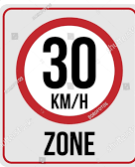
ΚΤΙΡΙΟ ΠΑΡΑΓΩΓΗΣ
P
P
P
ΑΠΟΘΗΚΗ
P
P
P

Slide 2
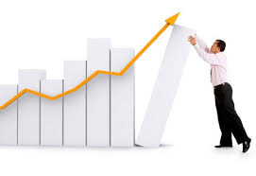
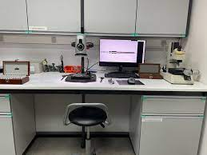
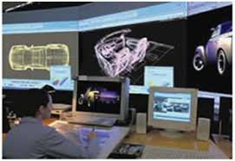
ΔΙΕΥΘΥΝΤΗΣ ΟΙΚΟΝΟΜΙΚΩΝ
ΔΙΕΥΘΥΝΤΗΣ ΠΡΟΣΩΠΙΚΟΥ
ΠΛΗΡΟΦ/ΚΩΝ ΣΥΣΤΜΑΤΩΝ
ΠΟΙΟΤΙΚΟΣ ΕΛΕΓΧΟΣ
ΔΙΕΥΘΥΝΤΗΣ ΕΡΕΥΝΑΣ
ΔΙΕΥΘΥΝΤΗΣ ΣΧΕΔ. ΠΡΟΙΟΝΤΟΣ
ΔΙΕΥΘΥΝΤΗΣ ΔΗΜΟΣΙΩΝ ΣΧΕΣΩΝ
ΔΙΕΥΘΥΝΤΗΣ ΜΑΡΚΕΤΙΝΓΚ
ΔΙΕΥΘΥΝΤΗΣ ΕΚΠ/ΣΗΣ
ΔΙΕΥΘΥΝΤΗΣ ΑΣΦΑΛΕΙΑΣΣ

